Slide 1
데이터베이스 프로그래밍 2강 실습 양규희

Slide 2
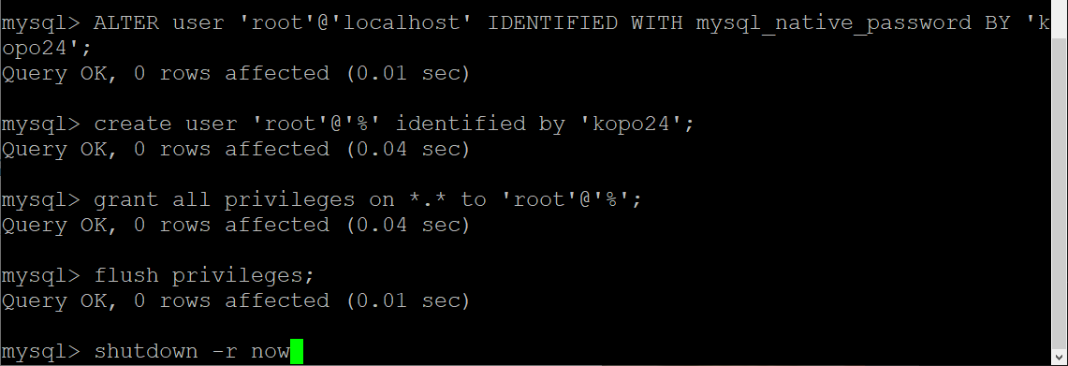
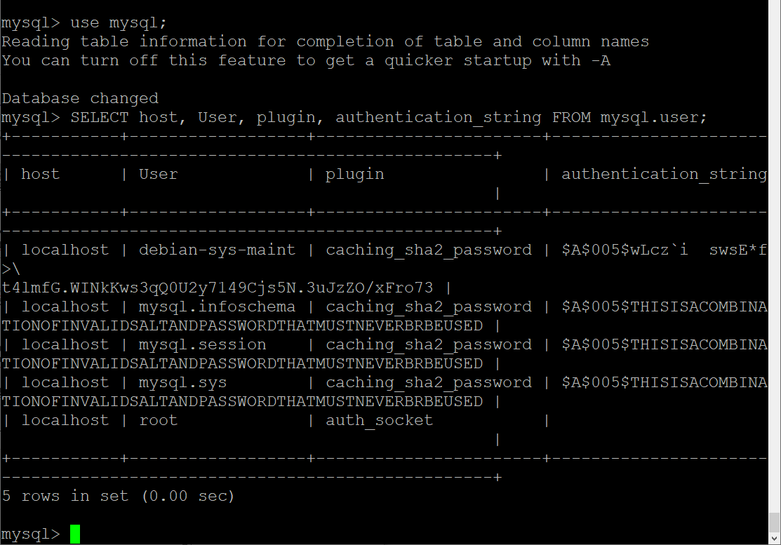
root 패스워드 설정
3. ALTER user 'root'@'localhost' IDENTIFIED WITH mysql_native_password BY ‘kopo24’;
: root의 패스워드를 설정한다. 단 서버내부에서만 사용되는 root 사용자이다
‘kopo24’ 가 패스워드이다
권한관리 localhost의 root유저(리눅스 유저 XXX mysql OOO) 의 패스워드를 kopo24 로 변경
(내부)
4. create user 'root'@'%' identified by ' kopo24 ';
:모든 원격사용자(모든 IP의 뜻 %)가 사용하는 root를 kopo24 라는 패스워드로 만들었다
%는 원격접속의 의미 (외부)
5. grant all privileges on *.* to 'root'@'%';
:원격에서 접속하는 root사용자는 모든 권한 (*.* 읽기, 쓰기, 만들기 등등)을 가져라
6. flush privileges;
:마지막으로 권한 설정 한 것을 확정
7.shutdown –r now
: 재시작
1. use mysql; : mysql이라는 database안에 주요 정보가 들어 있다
SELECT host, User, plugin, authentication_string FROM mysql.user;
: mysql의 정의된 사용자를 찾아본다, 또 패스워드가 정의 되어 있는지 본다
현재는 따로 정의된 사용자가 없는 상태

Slide 3
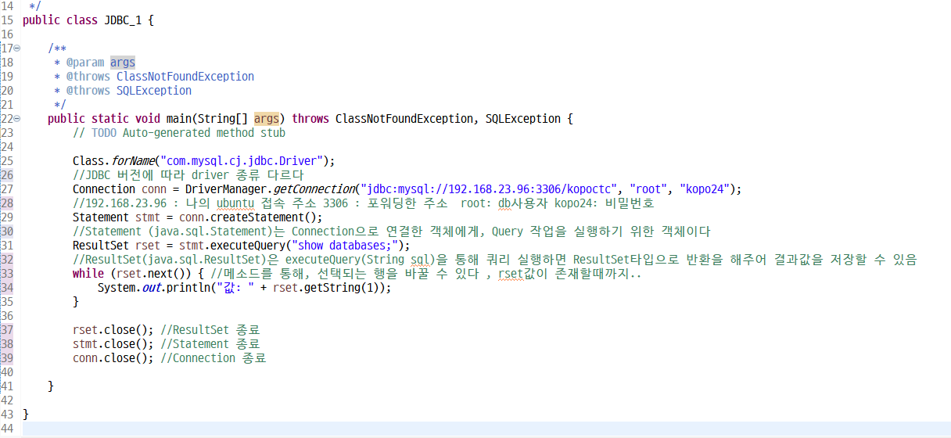
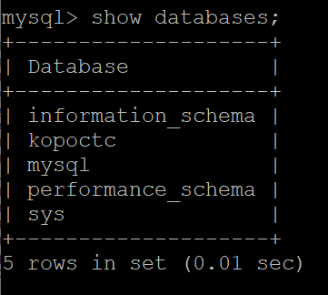
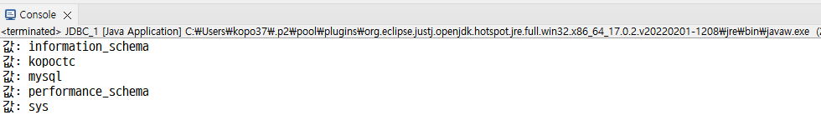
JDBC 기본 프로그램

Slide 4
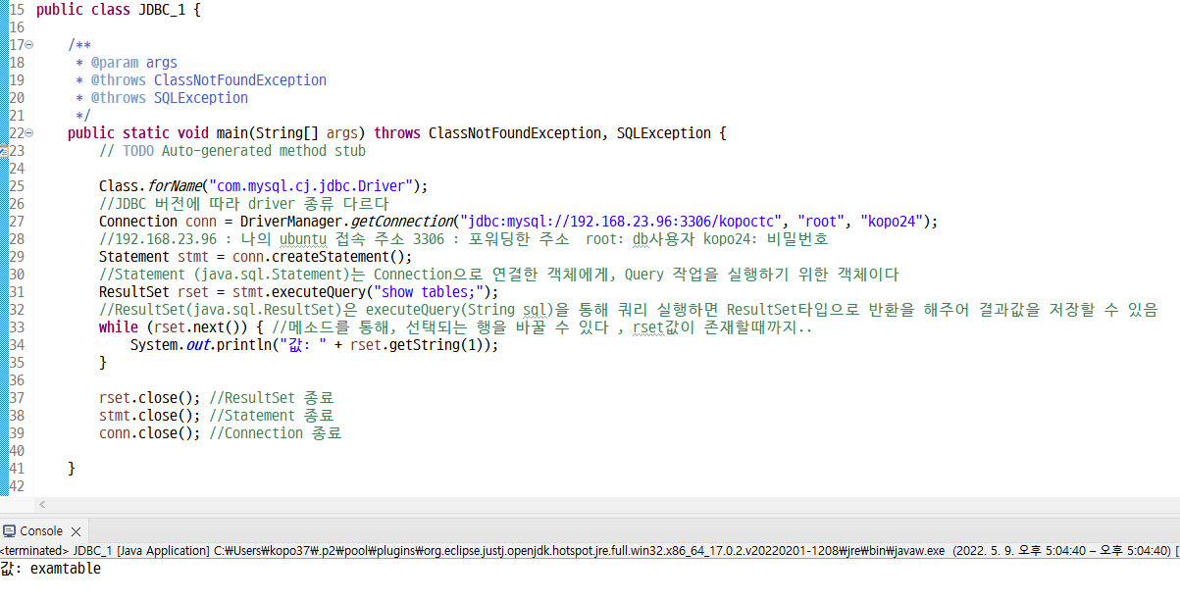
JDBC 기본 프로그램

Slide 5
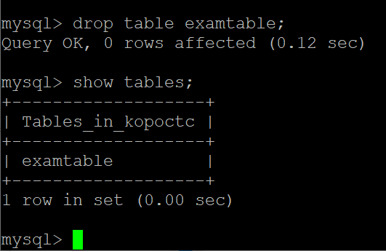
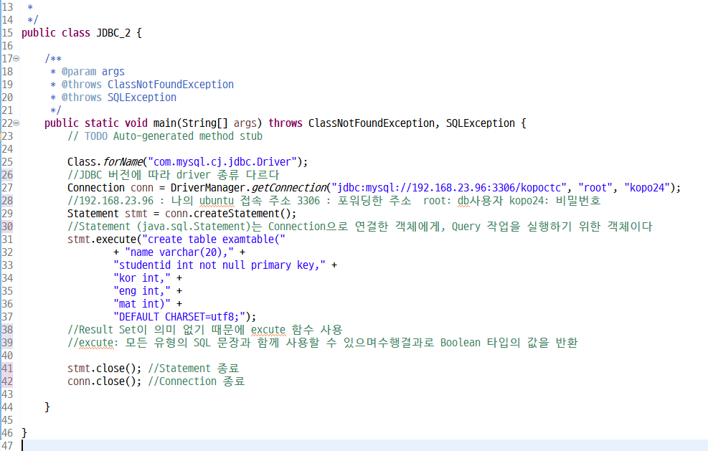
examtable (1)
2. 프로그램 실행 (examtable 생성)
1. 기존에 존재하던 examtable을 삭제
3. 생성된 examtable 확인

Slide 6
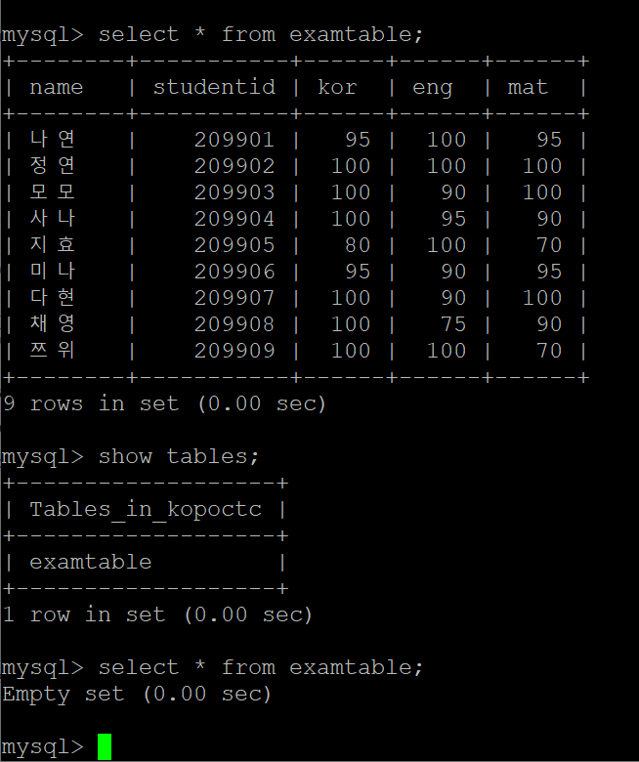
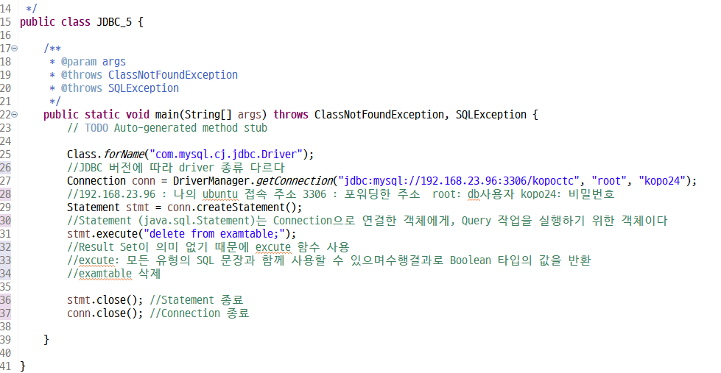
examtable (2)
1. 기존에 존재하던 examtable 테이블 확인
2. 프로그램 실행 테이블 삭제
3. 테이블 삭제 확인 가능

Slide 7
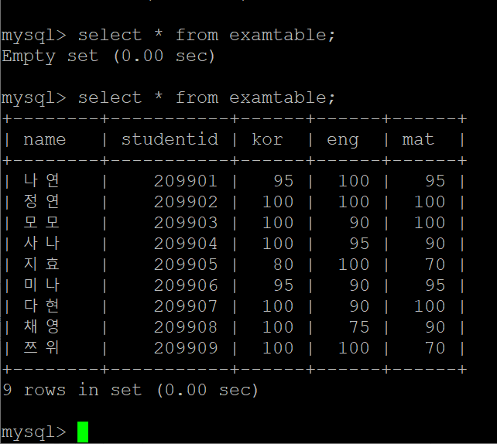
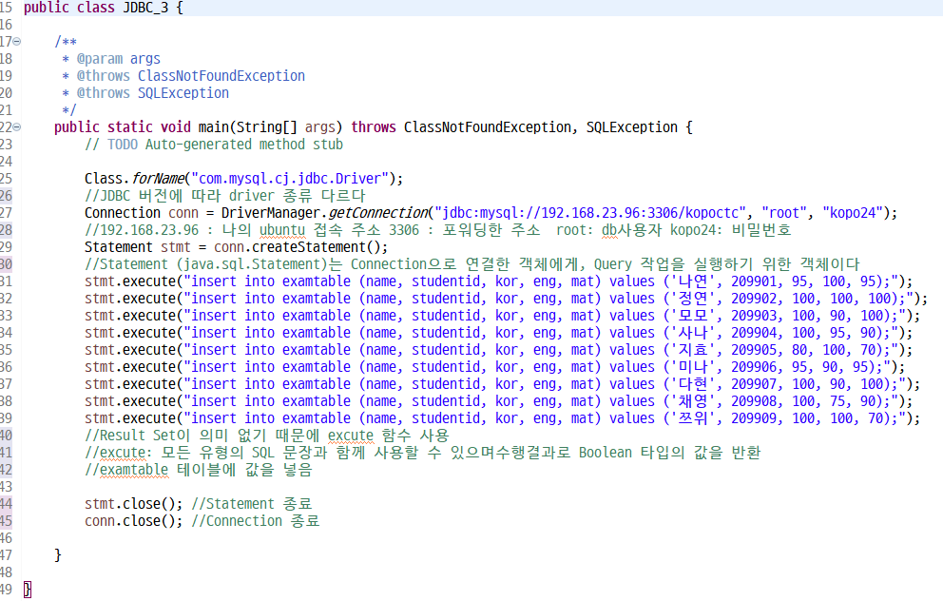
examtable (3)
1. 테이블 레코드 집어 넣기 전 아무 값도 없는 것 확인
2. 프로그램 실행 (레코드 값 넣기 )
3. 레코드 확인 가능

Slide 8
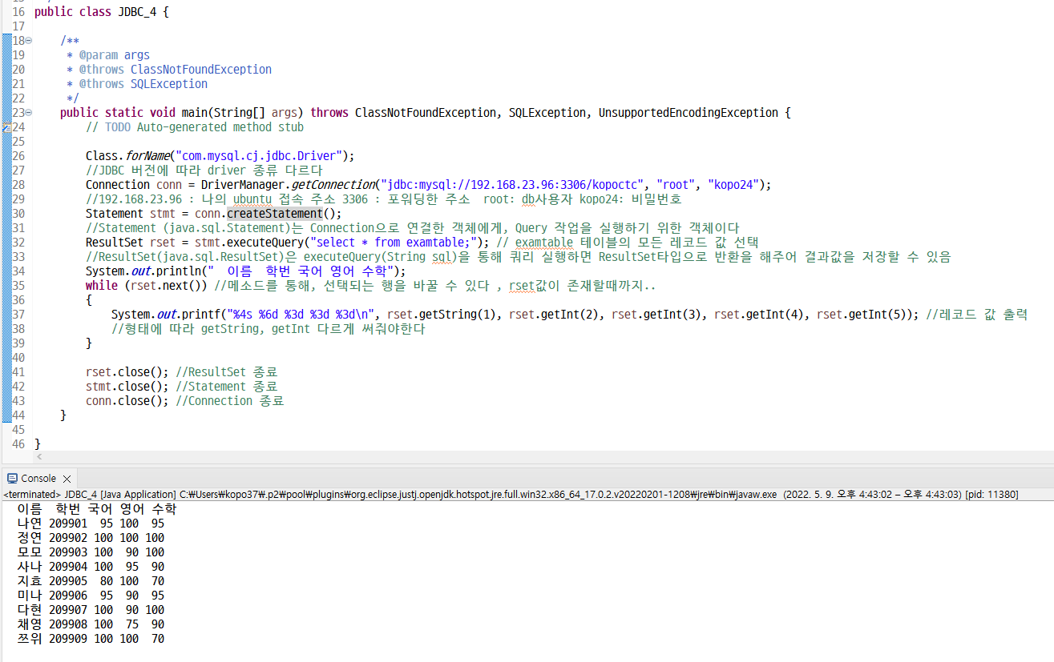
examtable (4)

Slide 9
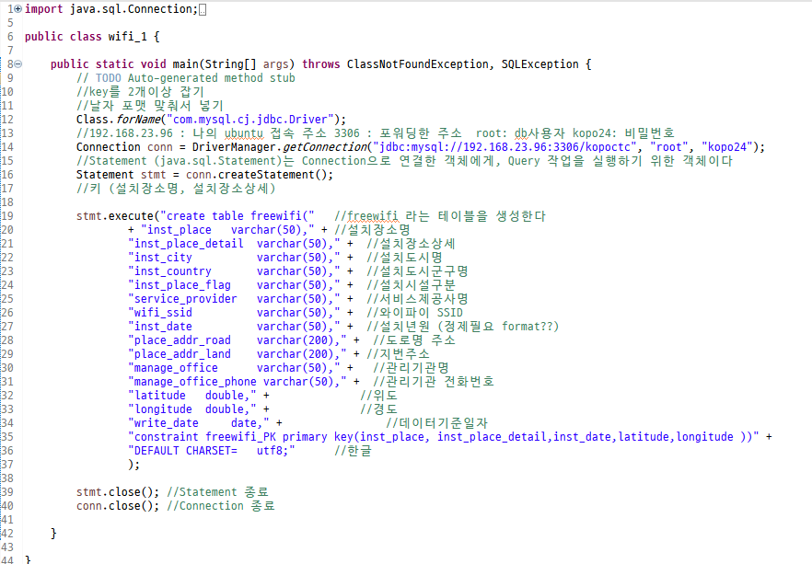
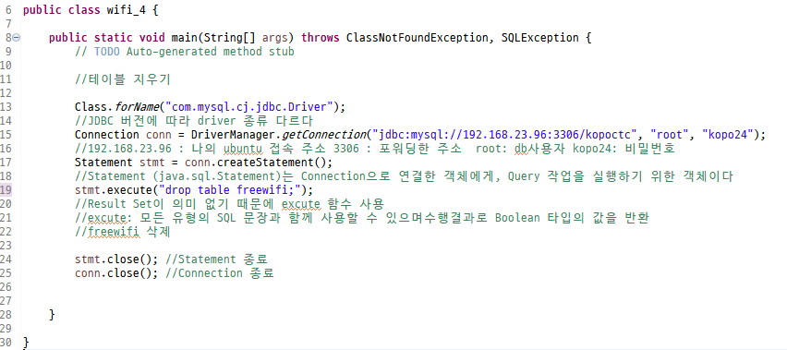
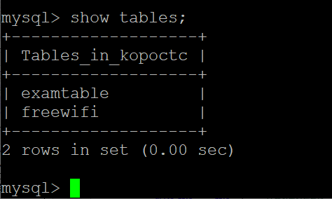
freewifi (1) – 테이블 만들기, 테이블 지우기
freewifi가 생성된 것을 확인할 수 있다

Slide 10
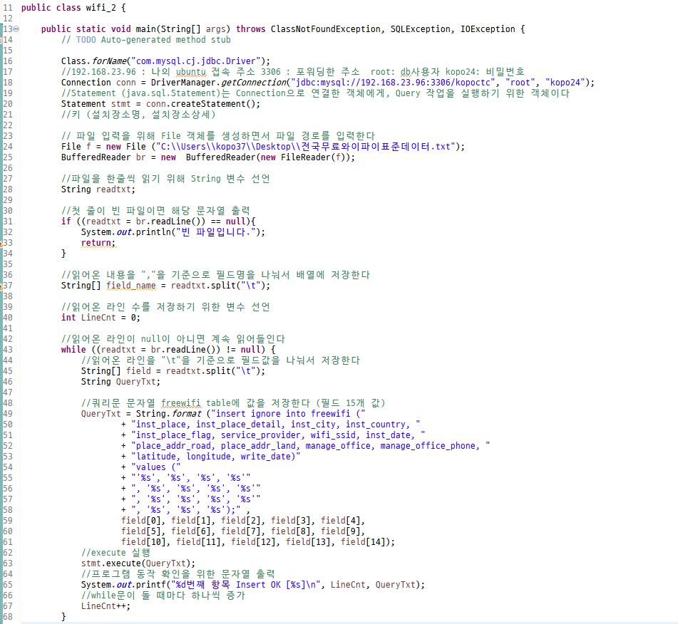
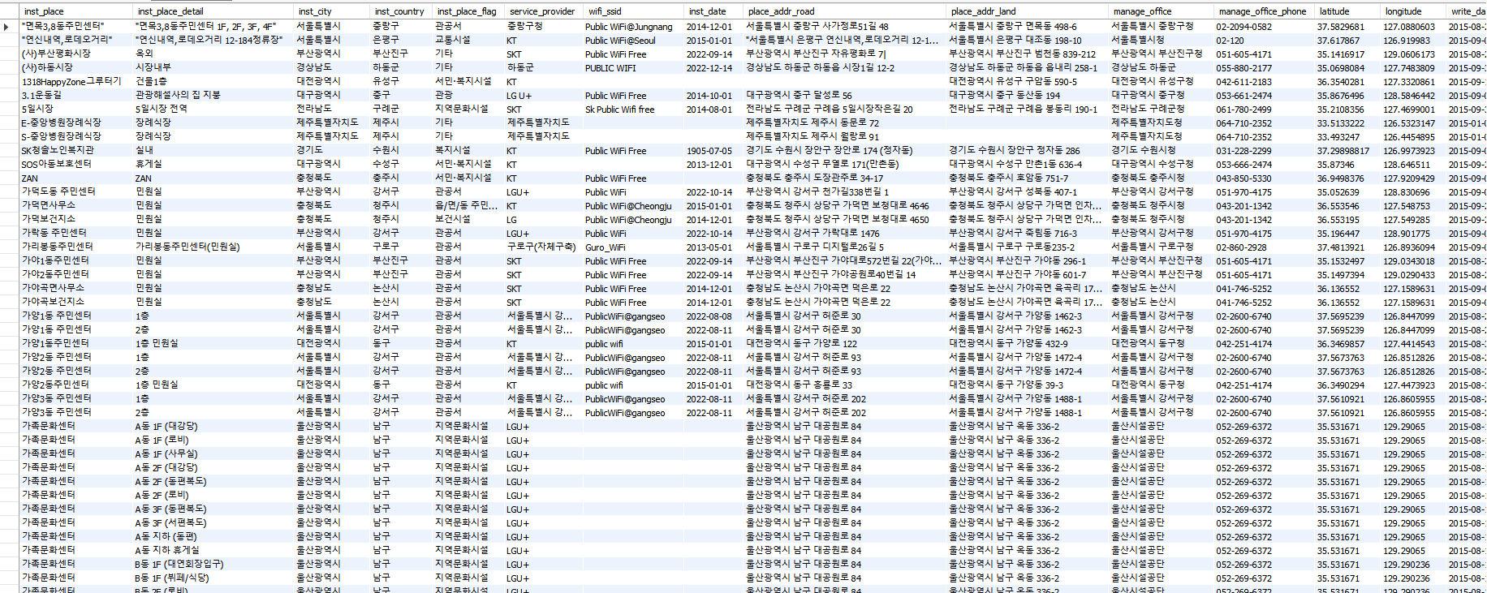
freewifi (2)
실습 1) 현재꺼 그대로 해보기

Slide 11
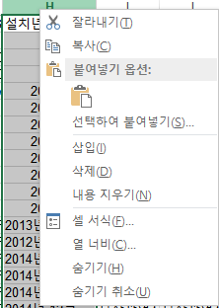
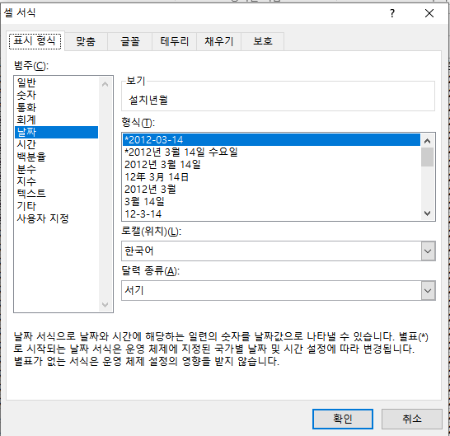
freewifi (2)
실습 2) 설치년월 형식 통일을 위해 원자료 엑셀에서 수정
실습 3) 복합키 5개 구성으로 중복 자료 처리
(inst_place, inst_place_detail,inst_date,latitude,longitude)

Slide 12
freewifi (2)
실습 4) 테이블 설치년월을 date 형태의 필드로 고치고 데이터 정제 후 디비 업로드

Slide 13
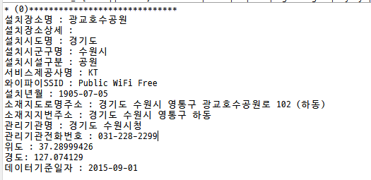
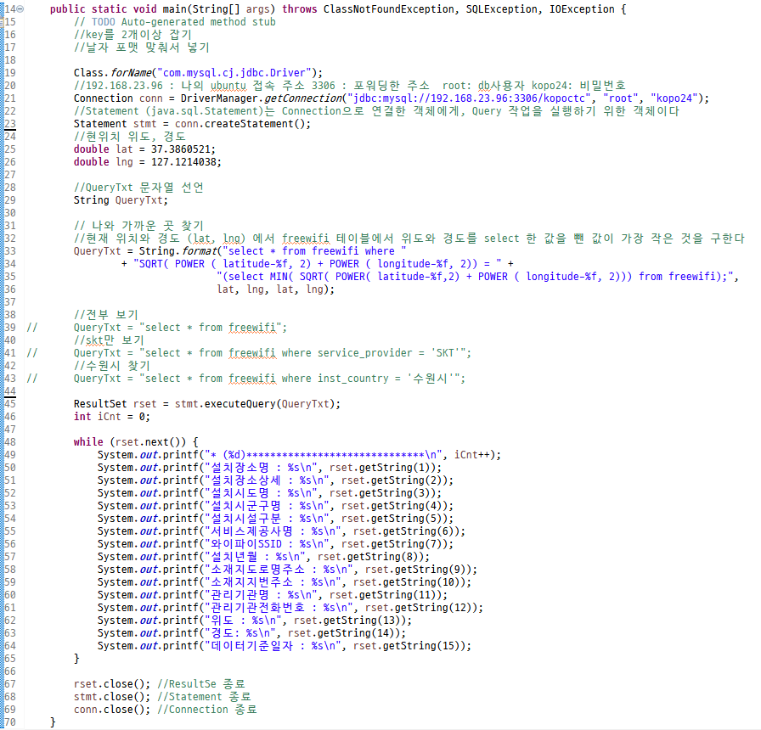
freewifi (3)
실습 1) 나와 가까운 곳 찾기

Slide 14
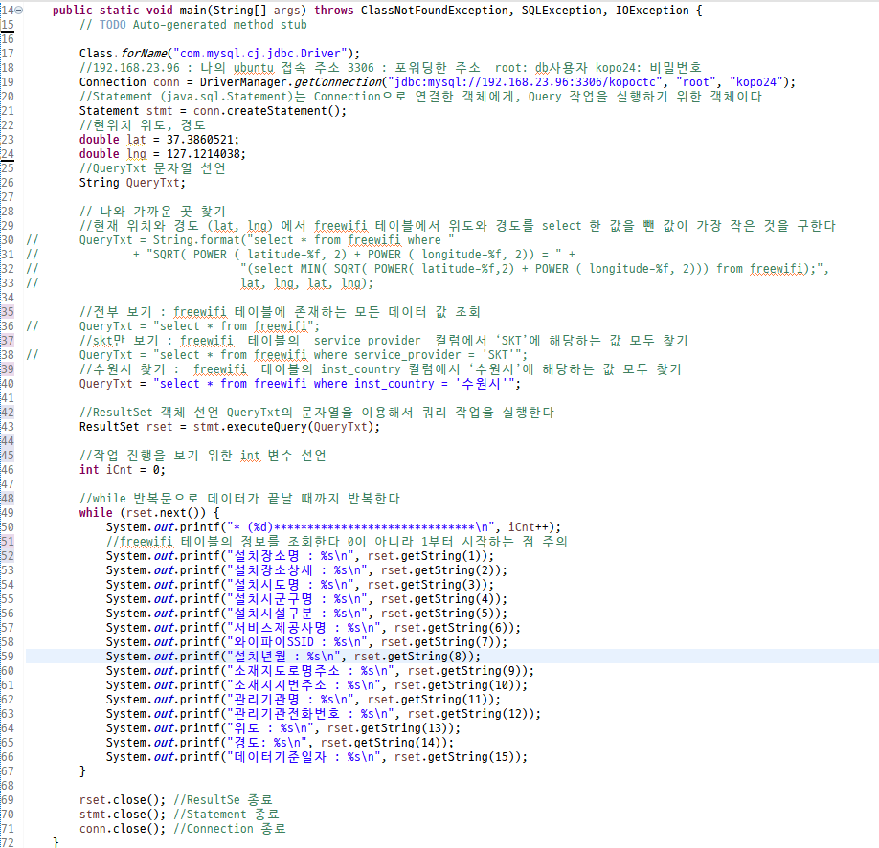
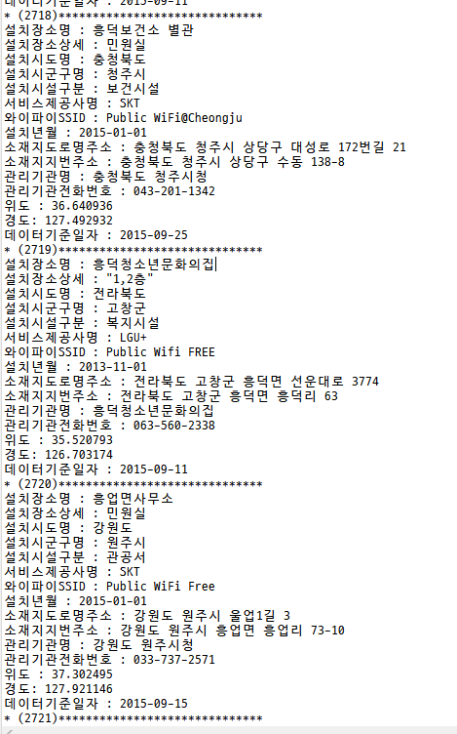
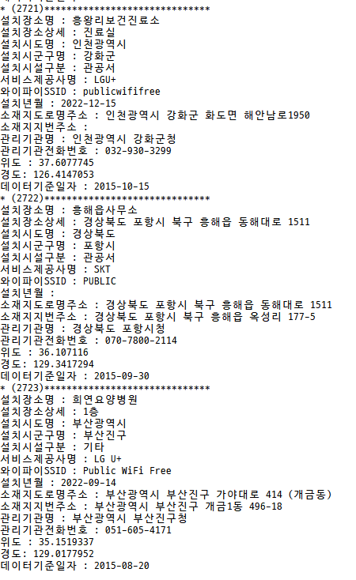
freewifi (3)
실습 1) 나와 가까운 곳 찾기
실습 1) 나와 가까운 곳 찾기
실습 2) 전부 보기 : QueryTxt = "select * from freewifi";
으로 freewifi에 존재하는 모든 데이터 값 조회

Slide 15
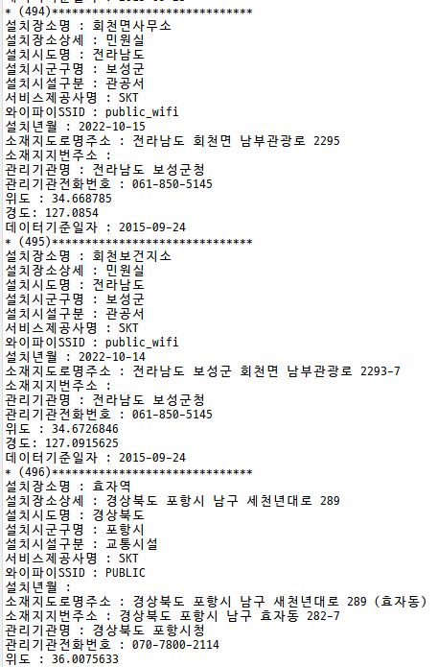
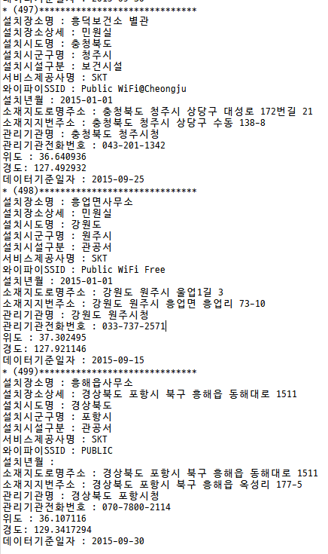
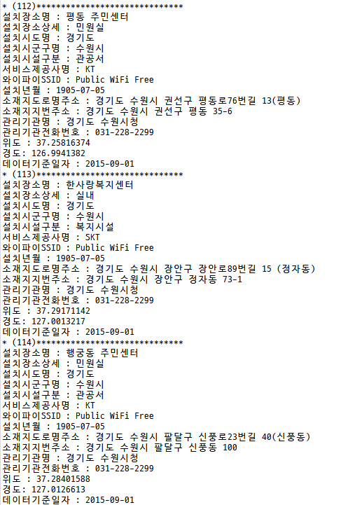
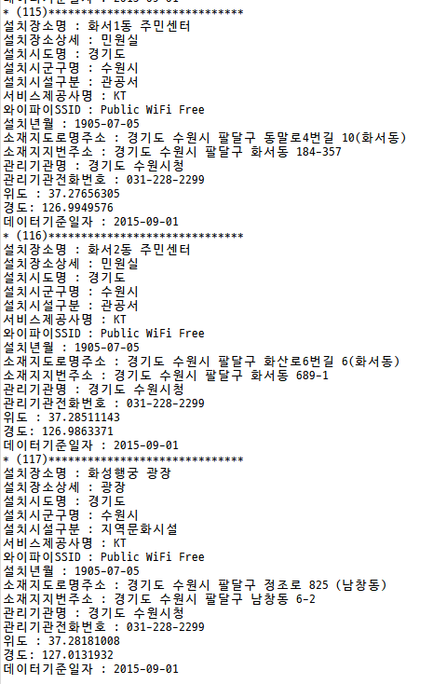
freewifi (3)
실습 3) skt꺼만 찾기 :QueryTxt = "select * from freewifi where service_provider = 'SKT'";
으로 freewifi 테이블의 service_provider 컬럼에서 ‘SKT’에 해당하는 값 모두 찾기
실습 4) 수원시꺼 찾기: QueryTxt = "select * from freewifi where
inst_country = '수원시'"; 으로 freewifi 테이블의 inst_country 컬럼에서
‘수원시’에 해당하는 값 모두 찾기

Slide 16
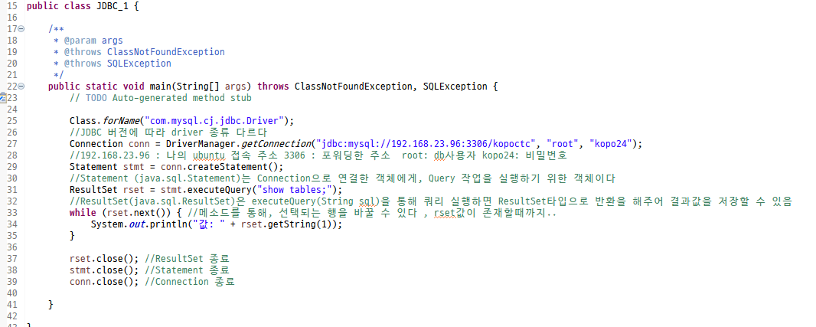
Basic Training (1) : 주차장

Slide 17
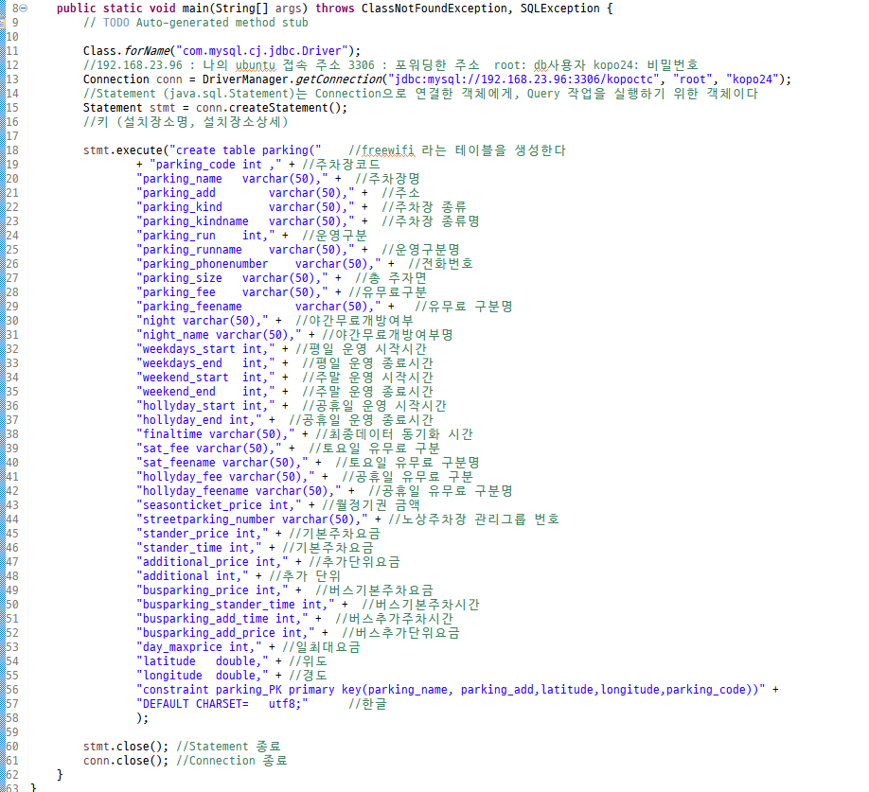
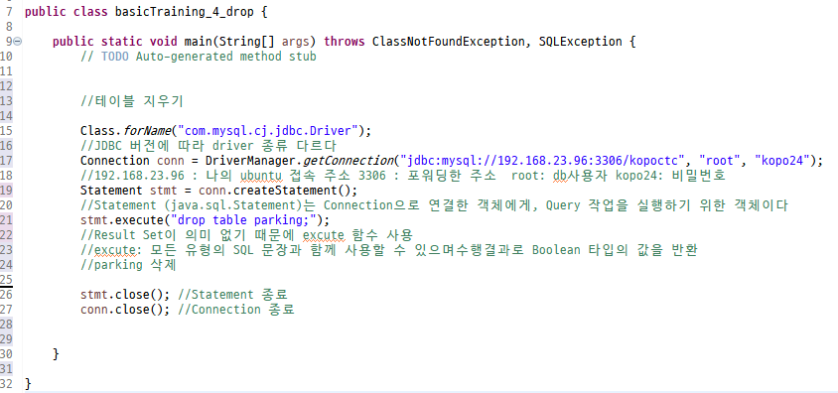
Basic Training (1) : 주차장
실습1) table생성,지움

Slide 18
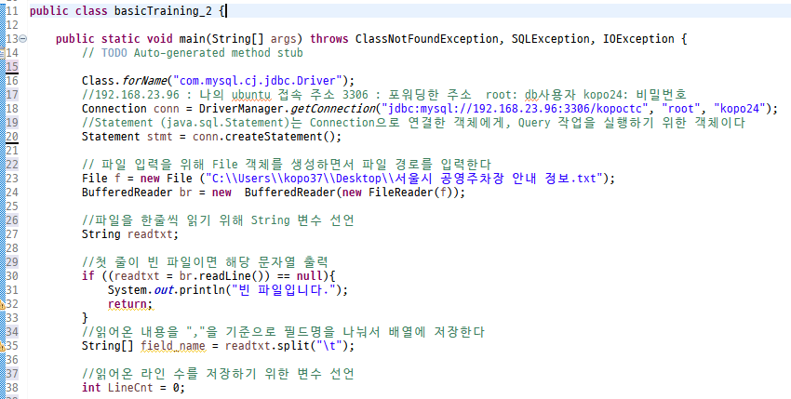
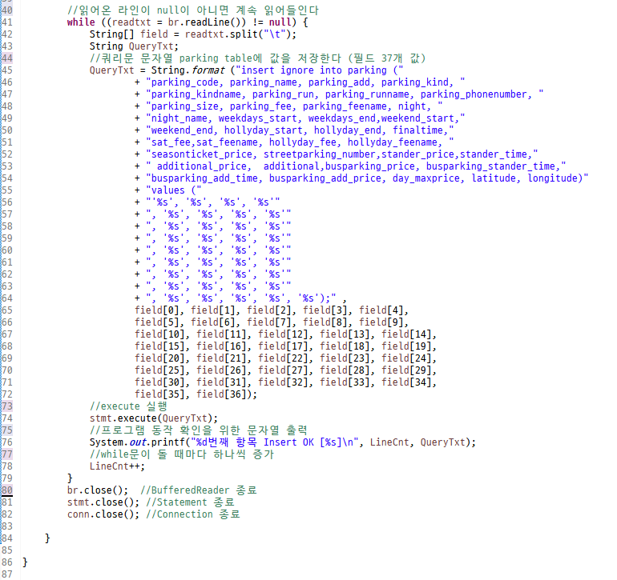
Basic Training (1) : 주차장
실습2) 파일을 읽어서 table에 집어넣기, P-KEY

Slide 19
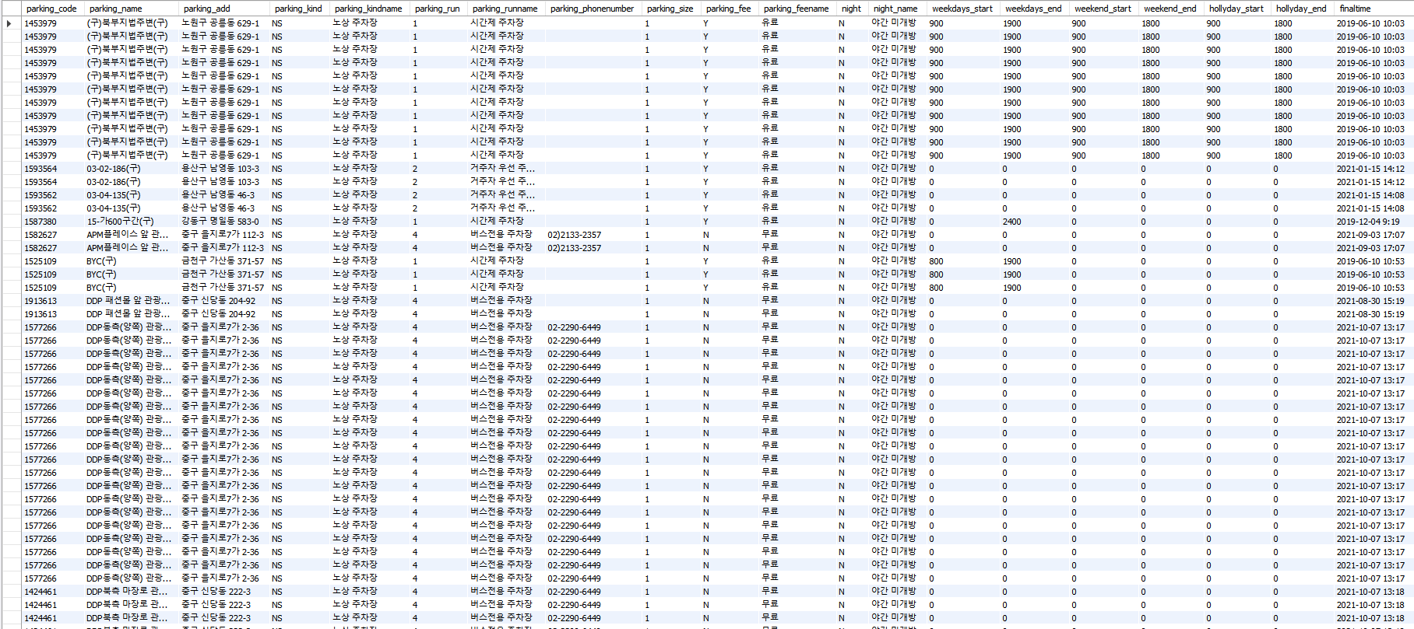
Basic Training (1) : 주차장
실습2) 파일을 읽어서 table에 집어넣기, P-KEY

Slide 20
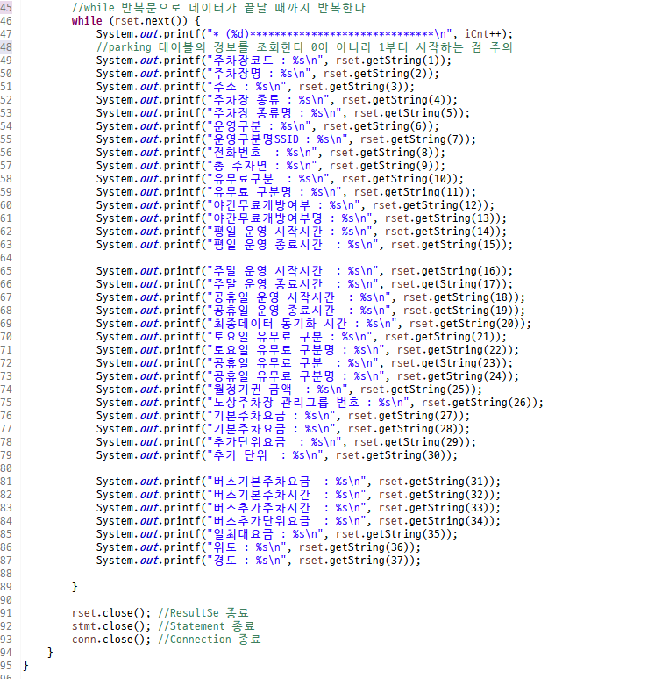
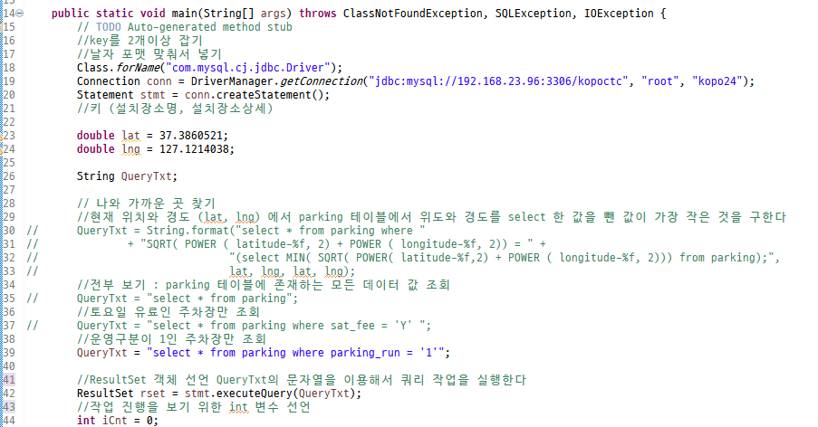
Basic Training (1) : 주차장

Slide 21
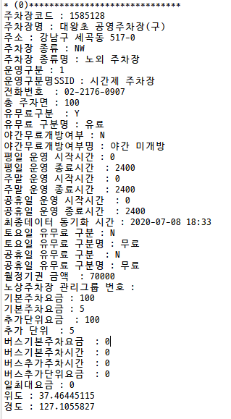
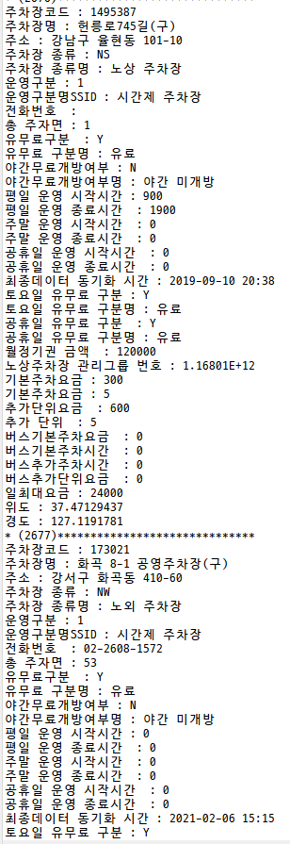
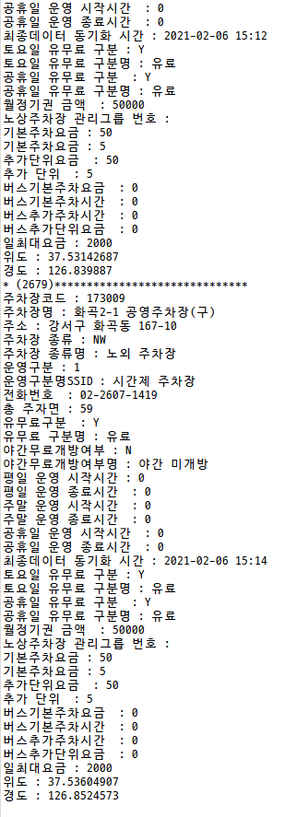
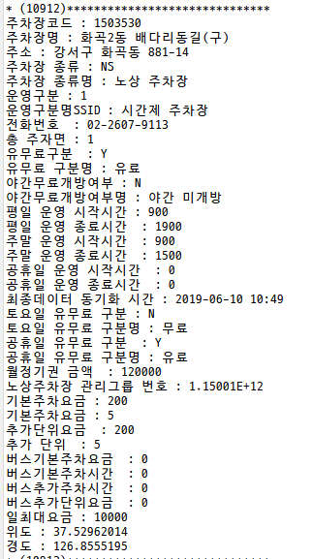
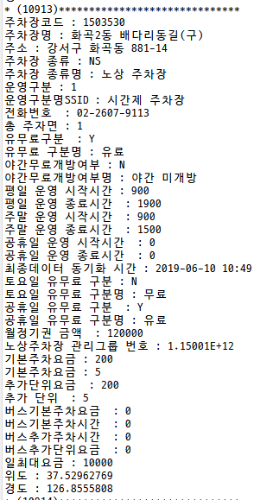
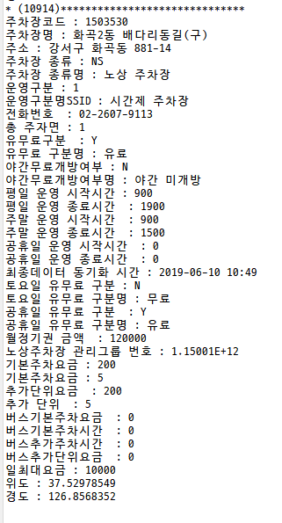
Basic Training (1) : 주차장
실습3) 최단거리
실습3) 토요일 요금 유료
실습3) 운영구분 1

Slide 22
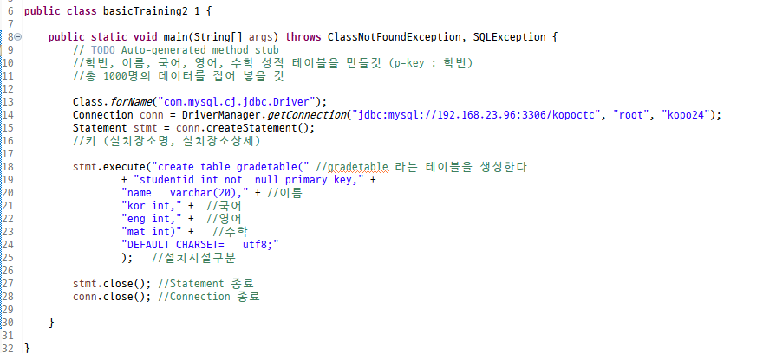
Basic Training(2)
실습1) 테이블 생성,지움 :학번, 이름, 국어, 영어, 수학의 성적테이블을 만들 것 (P-KEY : 학번)

Slide 23
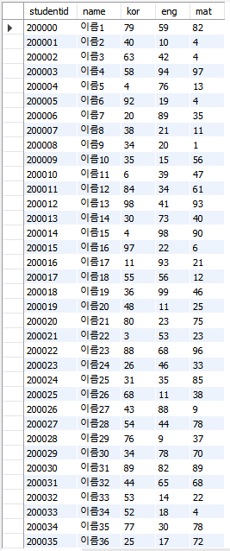
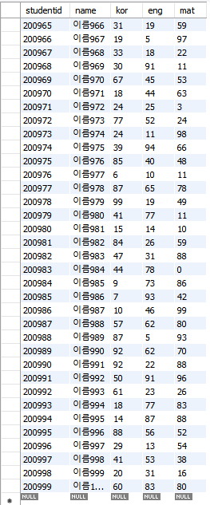
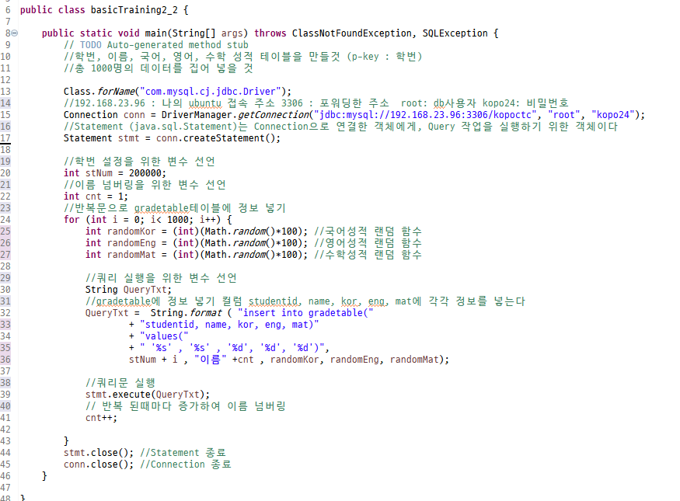
Basic Training(2)
실습2) 값 입력 : 테이블 값은 랜덤함수를 이용하여, 1000명의 데이터를 집어 넣을 것

Slide 24
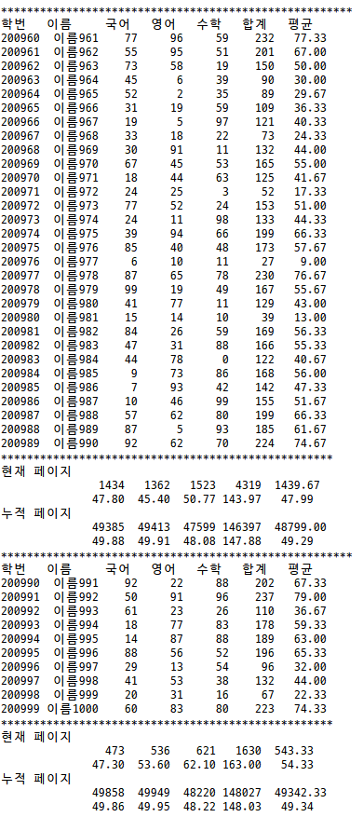
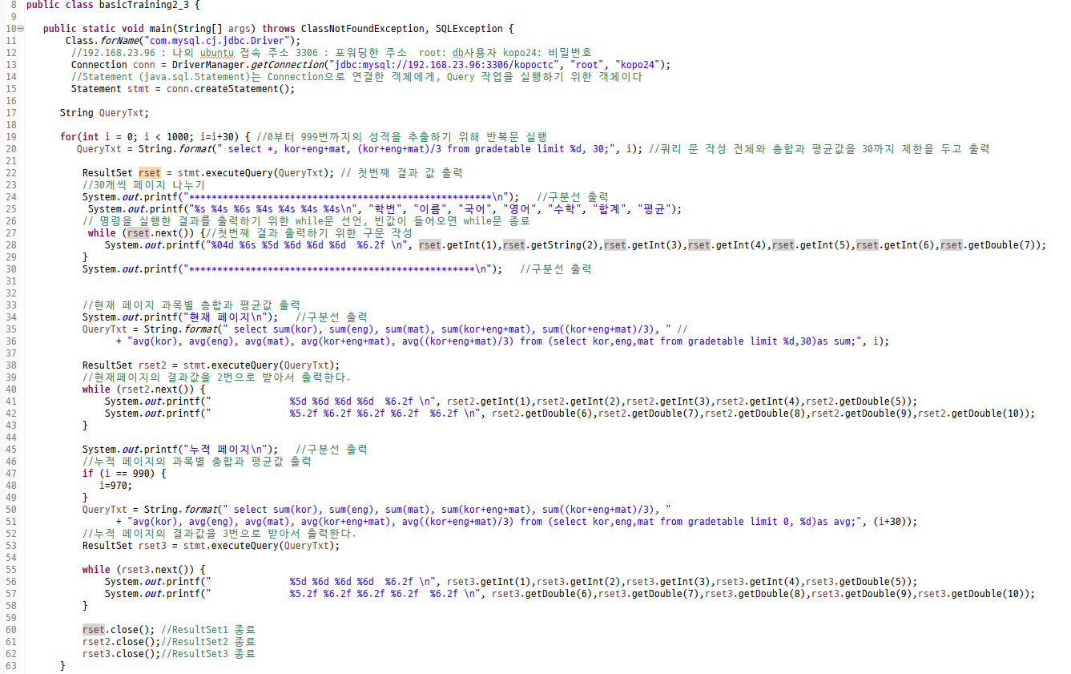
Basic Training(2)
실습3) 페이지당 30명씩 성적집계표 출력
(단 개인별 총점/평균, 페이지별 총점/평균, 누적 총점/평균 은 select 쿼리문에서 처리할 것

Slide 25
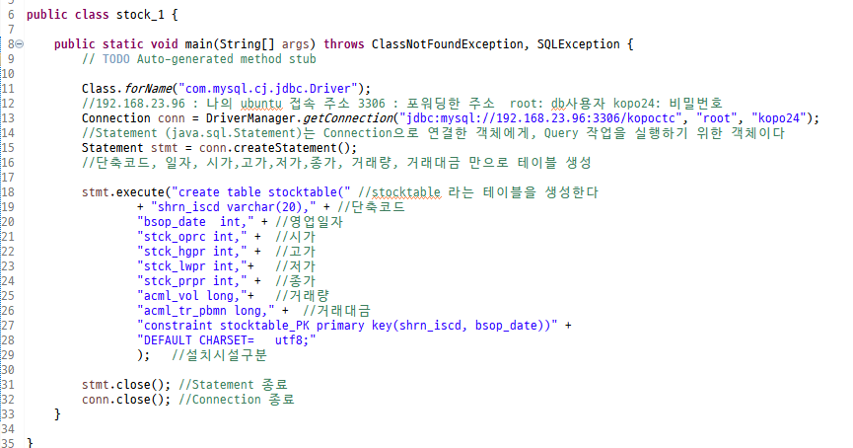

Training (필드 8개)
실습1) table생성,지움

Slide 26

Training (필드 8개)
실습2)파일을 읽어서 table에 집어넣기, P-KEY 잡아주셔요 (일자, 단축코드 복합 P-KEY)

Slide 27


Training (필드 8개)
실습2)파일을 읽어서 table에 집어넣기, P-KEY 잡아주셔요 (일자, 단축코드 복합 P-KEY)

Slide 28


Training (필드 8개)
실습3) 삼성전자 만 쿼리, 특정일자 쿼리, 수행

Slide 29



Advantage(? Basic 같은데) Training
실습1) table생성,지움 (단 원 데이터와 동일 형식으로 테이블 생성 : 예상ISSUE : DB크기,필드형식등등..)

Slide 30

Advantage(? Basic 같은데) Training
실습2)파일을 읽어서 table에 집어넣기, P-KEY 잡아주셔요(일자,종목 복합 P-KEY)

Slide 31


Advantage(? Basic 같은데) Training
실습2)파일을 읽어서 table에 집어넣기, P-KEY 잡아주셔요(일자,종목 복합 P-KEY)

Slide 32

Advantage(? Basic 같은데) Training
실습3) 삼성전자 만 쿼리, 특정일자 쿼리, 수행

Slide 33

Advantage(? Basic 같은데) Training
실습3) 삼성전자 만 쿼리, 특정일자 쿼리, 수행

